Slide 1
Vysoká škola technická a ekonomická
Ústav technicko-technologický
Posouzení kapacity železniční infrastruktury
při logistickém řešení odklonových tras na úseku Ústí nad Orlicí - Choceň
Autor diplomové práce: Bc. Pavel Fučík
Vedoucí diplomové práce: Ing. Vladimír Ľupták, PhD.
České Budějovice, červen 2019

Slide 2
Obsah
motiv k výběru tématu
výzkumné otázky
metodika práce
potvrzení výběru variant
analýza a sběr dat
logistické řešení
závěr

Slide 3
Motiv k výběru tématu
práce na železnici
dlouhodobé zkušenosti s řízením provozu
osobní zájem

Slide 4
Výzkumné otázky
je nutná varianta M+B
analýza tras
existuje logistické řešení

Slide 5
Metodika práce
propustnost traťového úseku
potvrzení výběru varianty
analýza tras vlaků
logistické řešení

Slide 6
Propustnost traťového úseku
analytická metoda
  součet následných mezidobí
  1440/součet
  výsledek teoretické propustnosti pro porovnání variant a roku vyčerpání kapacity úseku

Slide 7
Potvrzení výběru varianty
Vyčerpání kapacity úseku
Rok | 2.TK | 1.TK
2020 | 281 | 289
2021 | 307 | 315
2022 | 332 | 341
2023 | 358 | 368
2024 | 384 | 394
2025 | 409 | 420
Teoretická propustnost
stará trať
nová trať

Slide 8
Analýza a sběr dat
směrové vedení trasy
zastavení nebo manipulace
v České Třebové
nahrazení vlaku NAD

Slide 9
Logistické řešení
výběr odklonové trasy
varianty řešení jízd vlaků
při nepříznivých sklonových poměrech
prověření vhodné varianty

Slide 10
Logistické řešení

Slide 11
Závěr
výběr varianty byl potvrzen
alternativní trasa byla nalezena
logistické řešení bylo předloženo

Slide 12
Otázky oponenta
Při volbě odklonové trati
a operativním řízení může dojít
k poruše navrhované postrkové lokomotivy, jak bude situace řešena? Vlak pojede po původní trase přes Českou Třebovou či bude vyčkávat na novou lokomotivu? Časové hledisko.

Slide 13
Otázky oponenta
Opět při pravidelném provozu může dojít na odklonové trase
k přerušení provozu například
z důvodu technické závady trati
a po trase přes Českou Třebovou není možno vozbu zajistit - nechybí v návrhu další odklonová trasa?

Slide 14
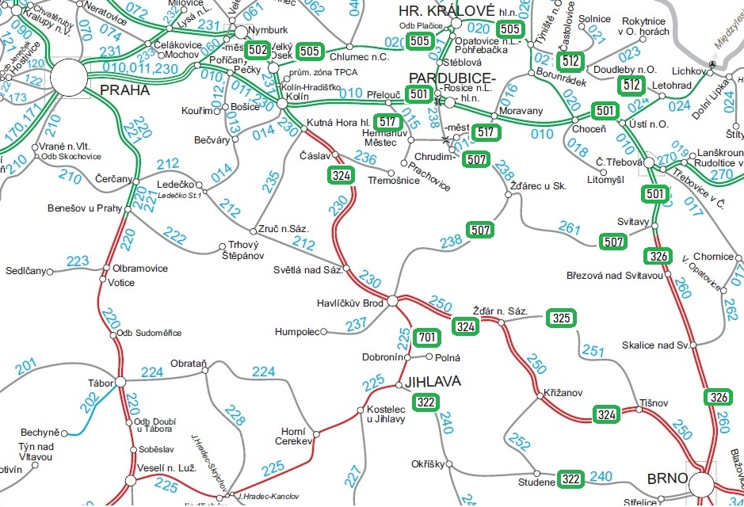

Slide 15
Děkuji za pozornost

